Slide 1

Инструменты ИИ для программирования

Slide 2


Об авторе
Владимир Миронов
Reksoft | RNT Group Lead Software Engineer

Slide 3
Почему ИИ?
Он уже справляется с частью типовых задач.
Он развивается очень быстро.
Он может быть очень полезен.
Front-end будет использовать его первым.

Slide 4
Темы
Чаты с LLM.
Поиск по интернету/документам.
Автодополнение кода.
Агенты.
Использование в России, бесплатно и/или локально.
Что ждёт в ближайшем будущем.

Slide 5
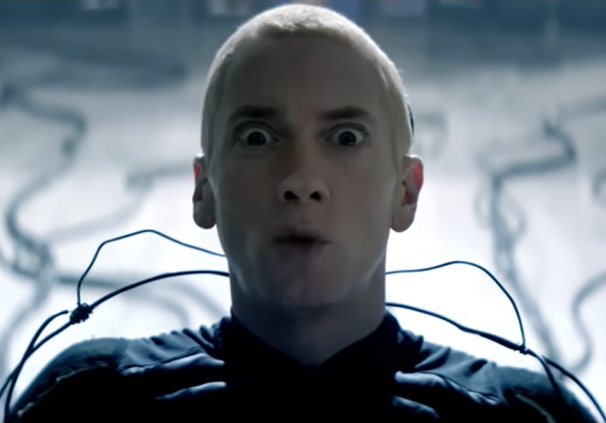
(Eminem – Rap God)

Slide 6
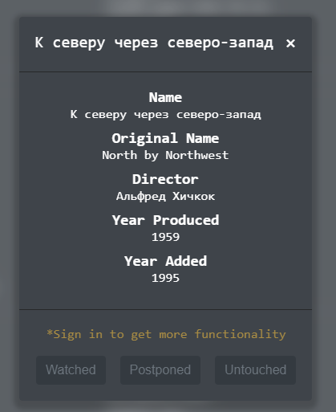
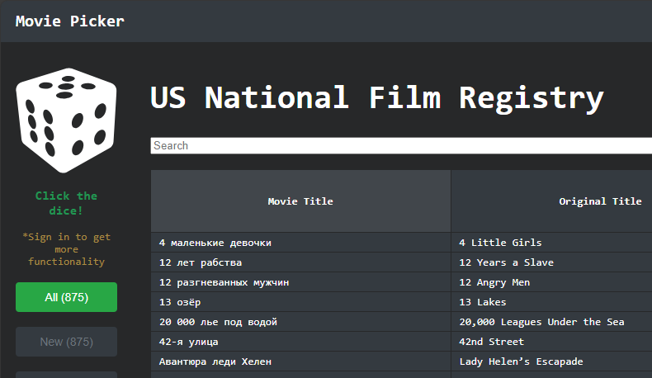
Подопытный (filmgu.ru)

Slide 7
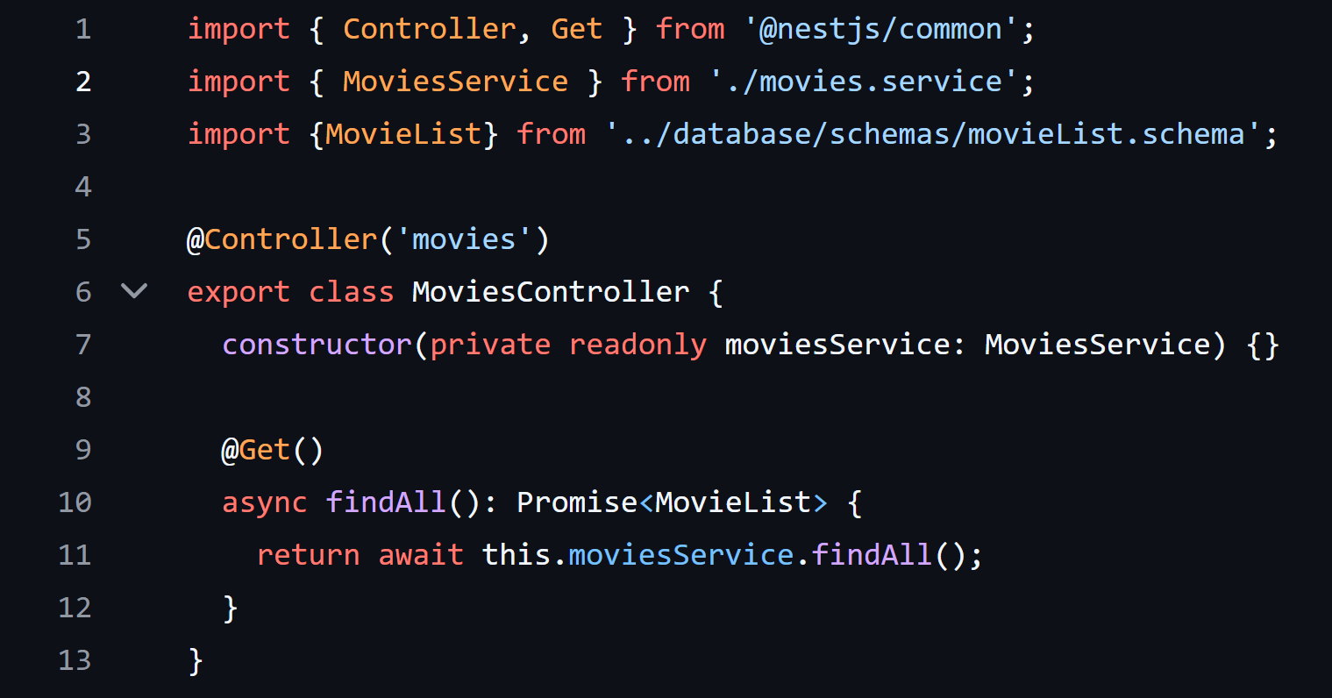
movies.controller.ts

Slide 8
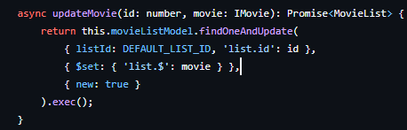
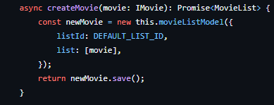
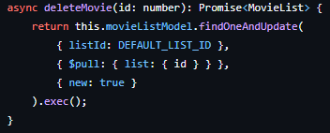
movies.service.ts

Slide 9
LLM
Large Language Model – Большая языковая модель.
Представляет собой систему, которая предсказывает следующее слово (точнее, токен) в последовательности слов (токенов).

Slide 10
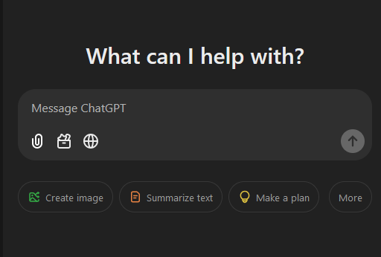
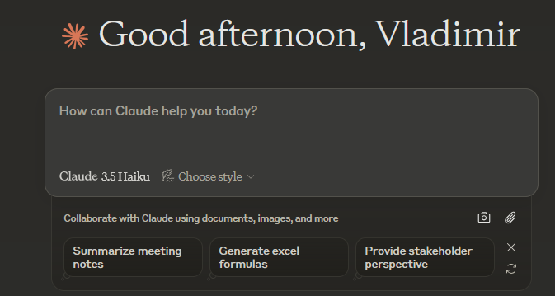
LLM-чаты

Slide 11
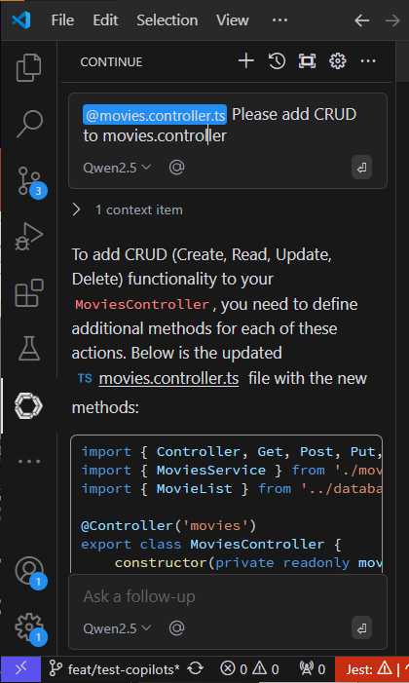
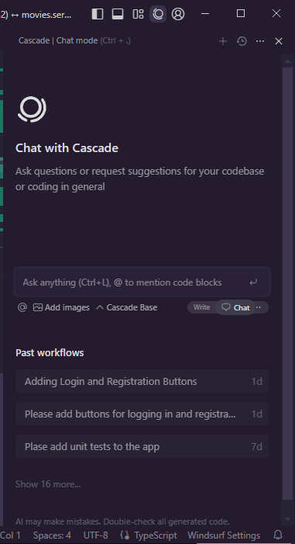

Slide 12
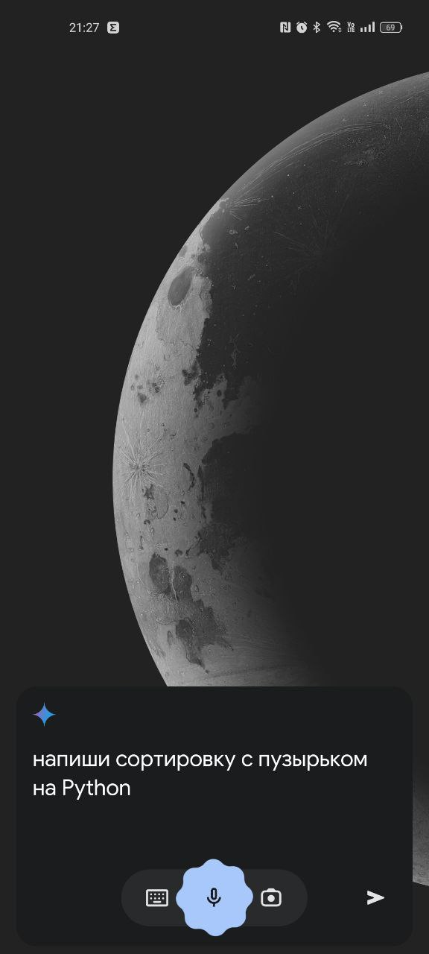
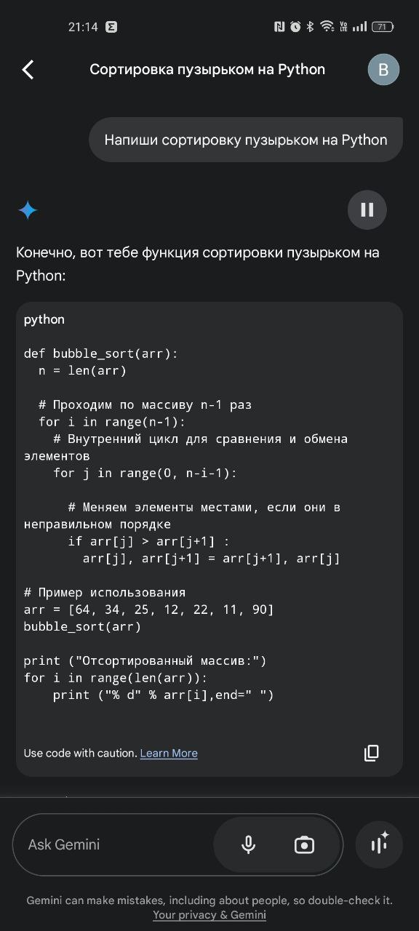

АЛО ЕТО ЧАТЖПТ???

Slide 13
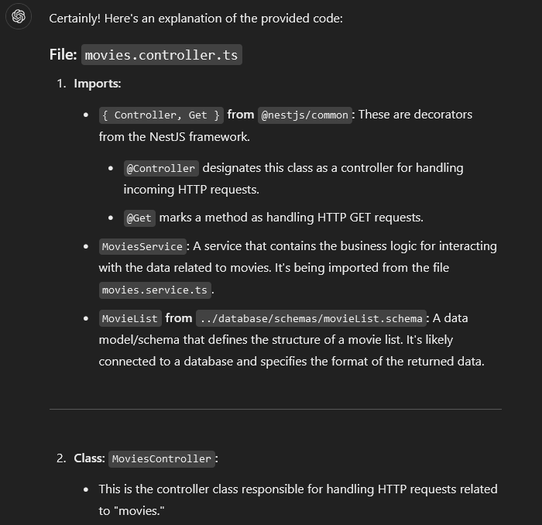
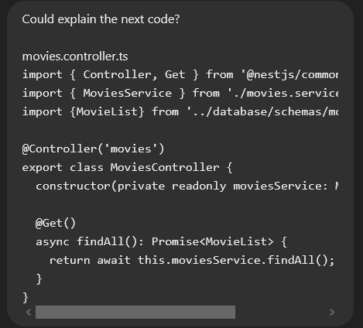
Объяснение кода

Slide 14
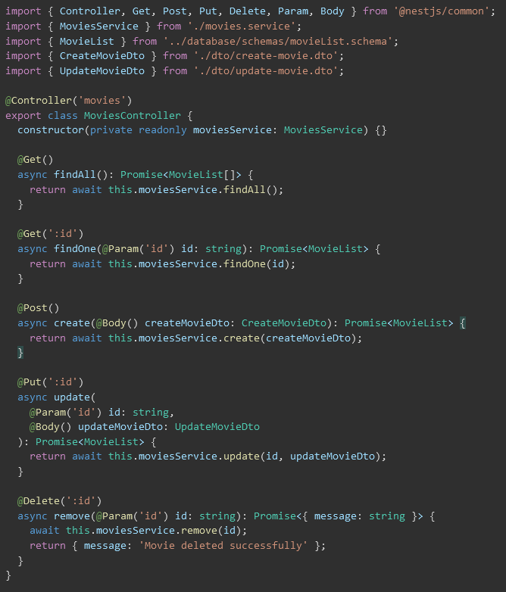
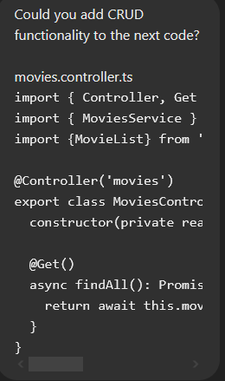
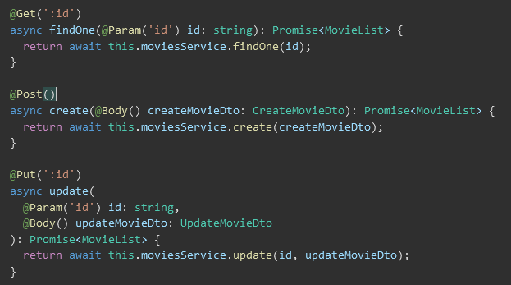
Написание кода

Slide 15
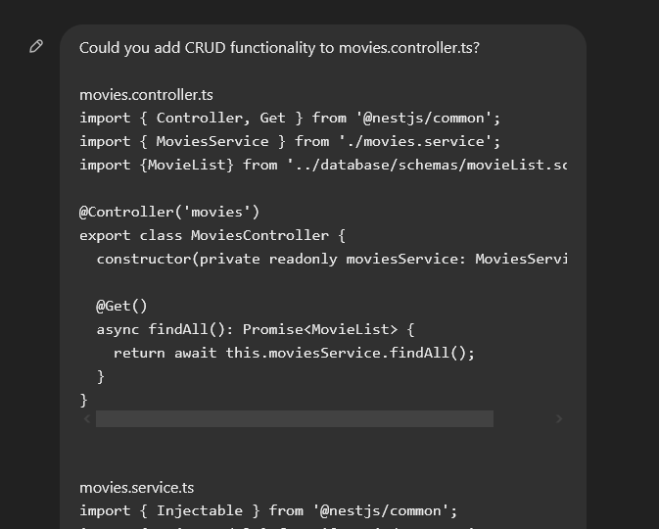
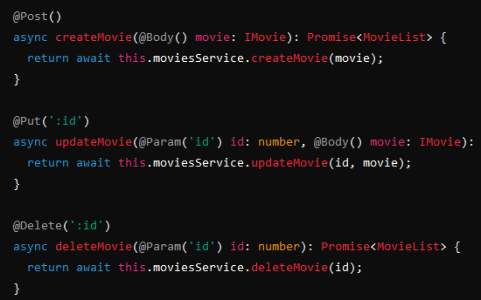
Важность контекста

Slide 16
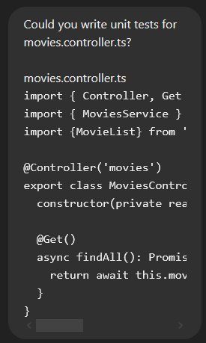
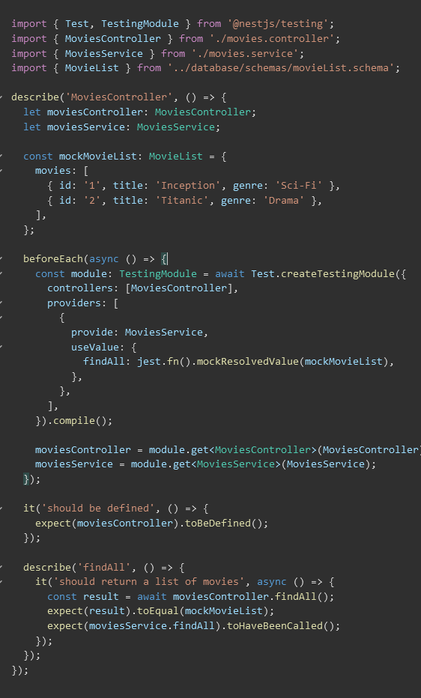
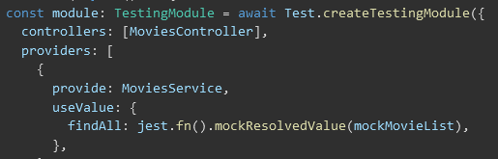
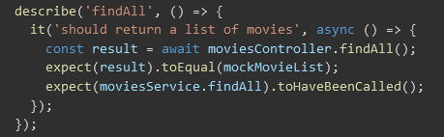
Написание тестов

Slide 17
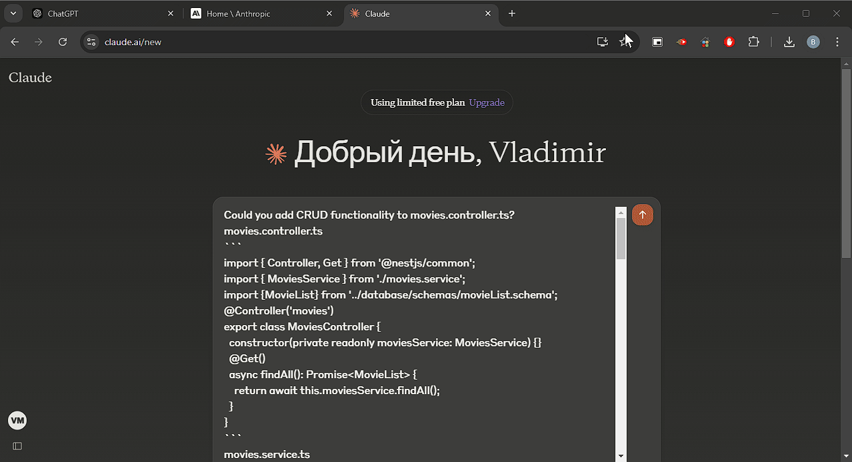

Slide 18
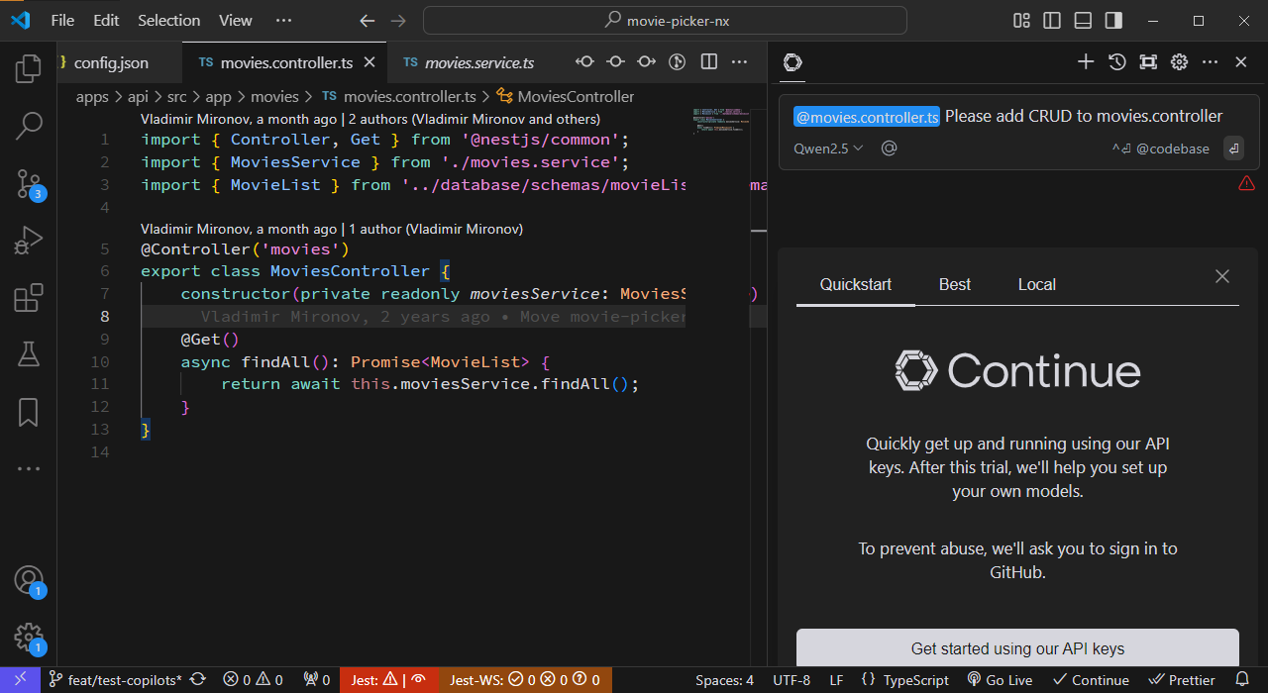
Continue.dev

Slide 19
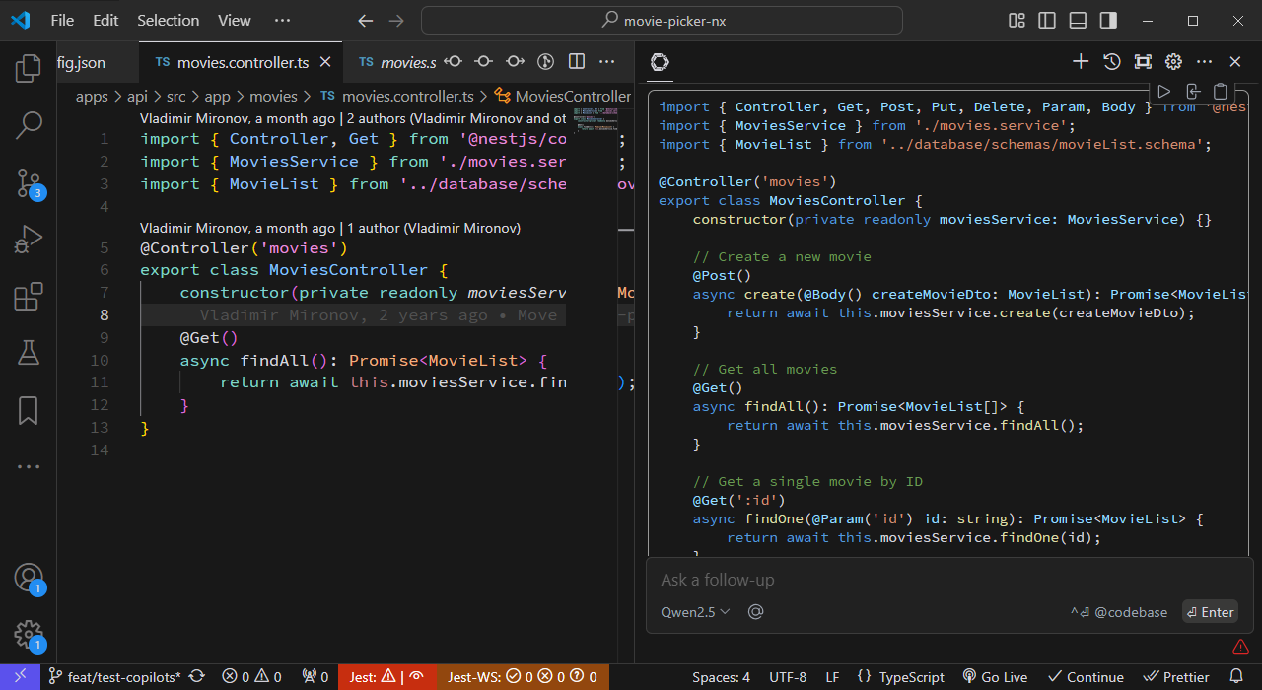
Continue.dev

Slide 20
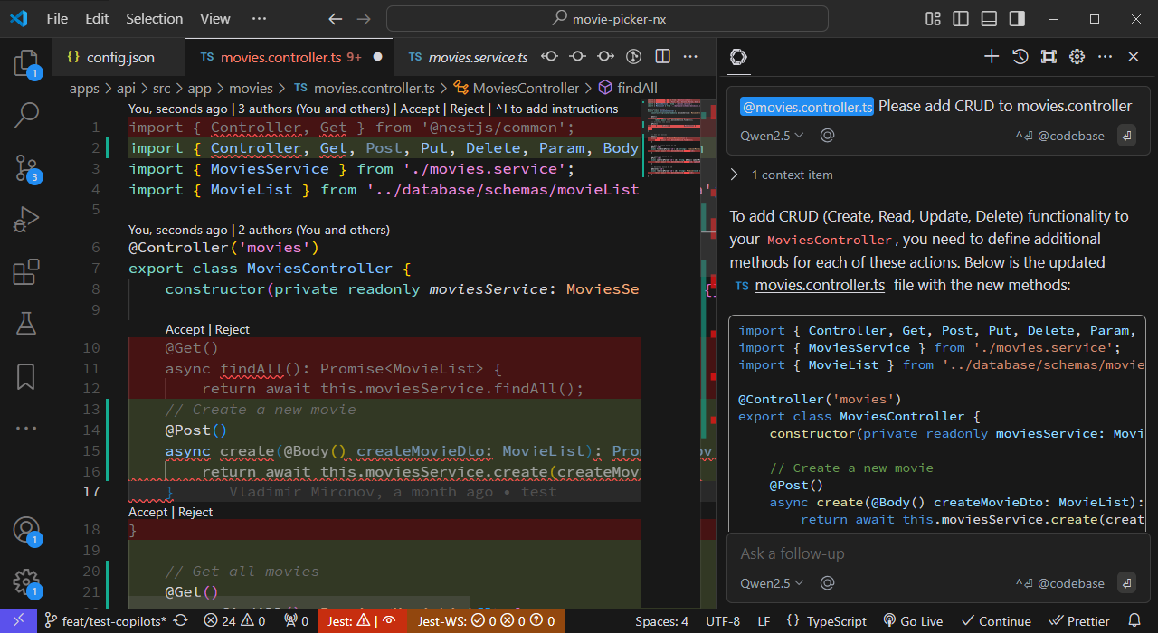
Continue.dev – применить изменения

Slide 21
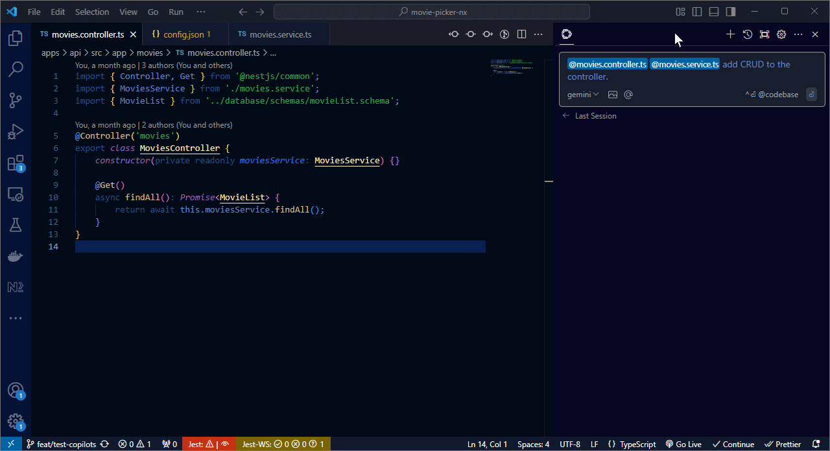

Slide 22
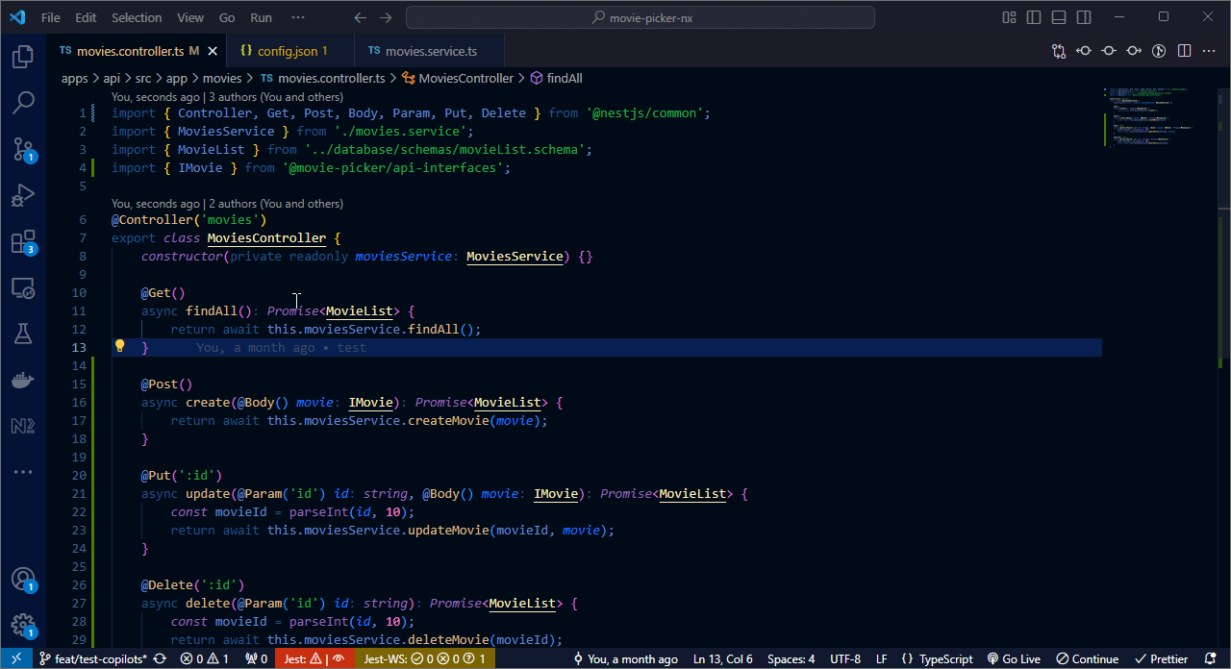

Slide 23
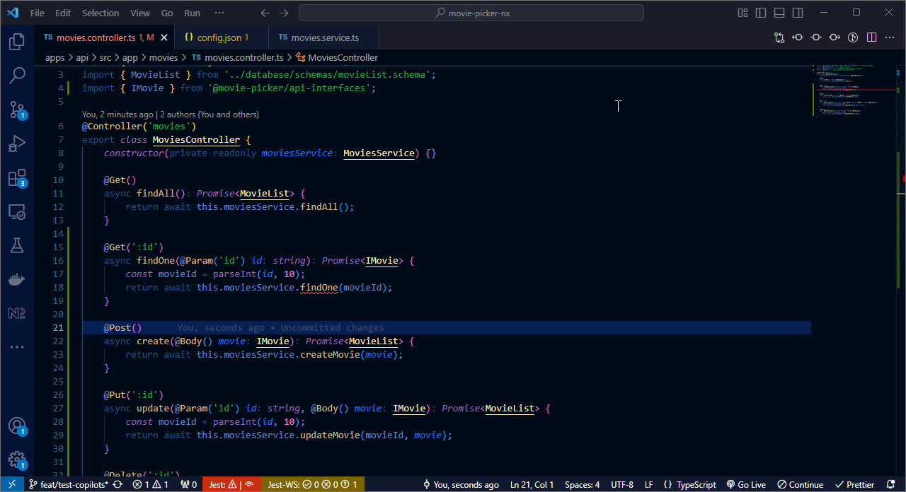

Slide 24
Как лучше писать запросы
Не обязательно, но желательно:
Чётко сформулированный запрос.
Описание желаемого результата и его формата.
Указание всего необходимого контекста.
Указание примеров ввода и результата.
Лучше всего понимают английский язык.

Slide 25
Чаты с LLM
ChatGPT – наиболее универсальная модель.
Claude 3.5 Sonnet – лучшая в написании кода.
Mistral – доступна из России (на данный момент). Бесплатно, в т.ч. через API
Gemini – самое большое контекстное окно. Бесплатно в т.ч. через API
YaGPT, GigaChat – Российские.
T-Lite, T-Pro – Российские, open source

Slide 26
Ограничения
Неактуальность информации
Галлюцинации
Размер контекстного окна
Неудобно работать с кодом (при функциональности только чата)

Slide 27
Retrieval Augmented Generation (RAG)
Поиск информации по данным из документа, переведённым в формат, понятный LLM.
Возможности:
Поиск по информации в интернете
Чат с документом

Slide 28
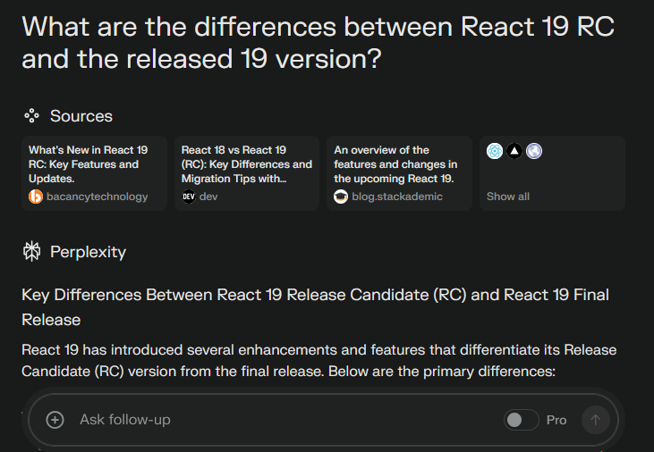
Поиск информации

Slide 29
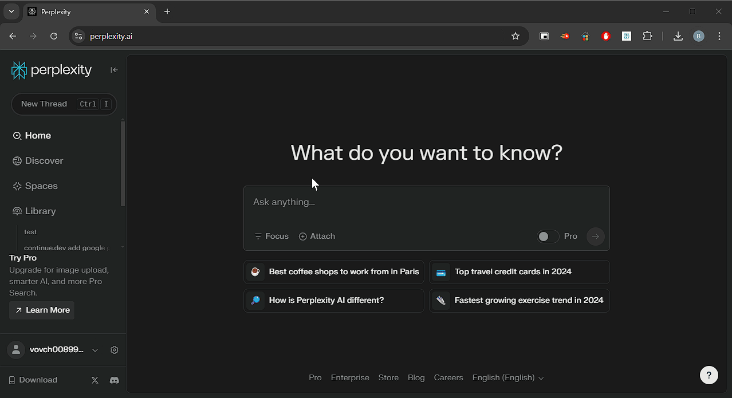

Slide 30
Инструменты для поиска в интернете
Perplexity.ai – один из самых популярных инструментов.
Phind – альтернатива Perplexity, по отзывам лучше в задачах на исследования.
You.com – поиск по Reddit.
ai-sara.fly.dev – поиск по PubMed. Bitbucket: https://bitbucket.org/mike-ravkine/sara/src/master/

Slide 31
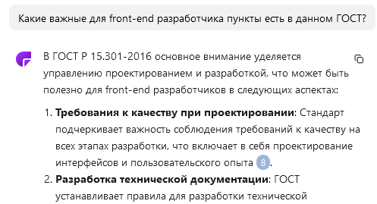
Чат с документом

Slide 32
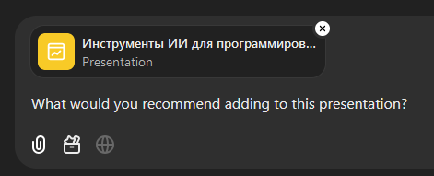
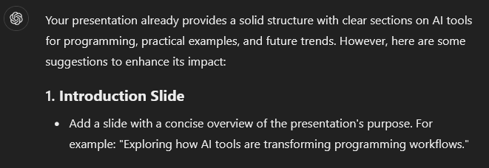
Чат с документом

Slide 33
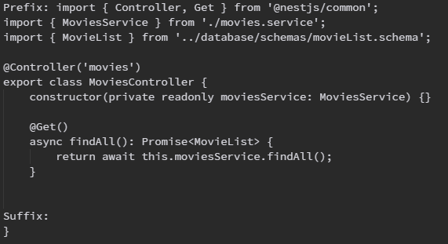
Автодополнение (Fill-in-the-middle, FIM)
Генерация текста в середине заданного контекста, учитывая его префикс и суффикс

Slide 34
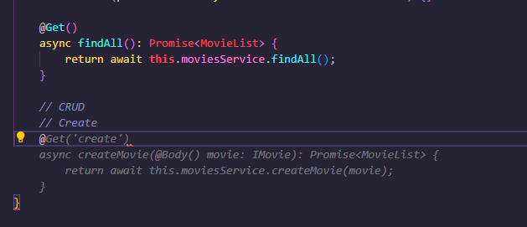
Windsurf

Slide 35
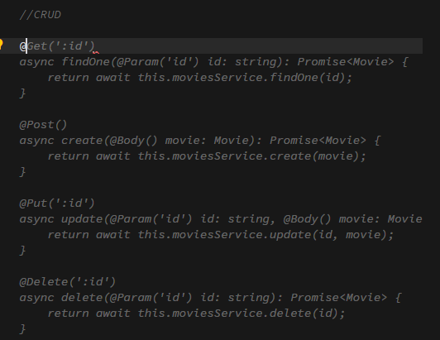
Continue.dev + codestral

Slide 36
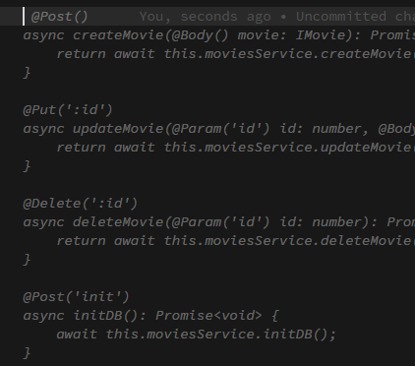
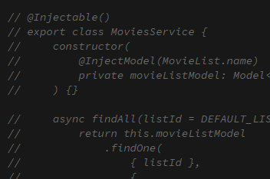
Контекст

Slide 37
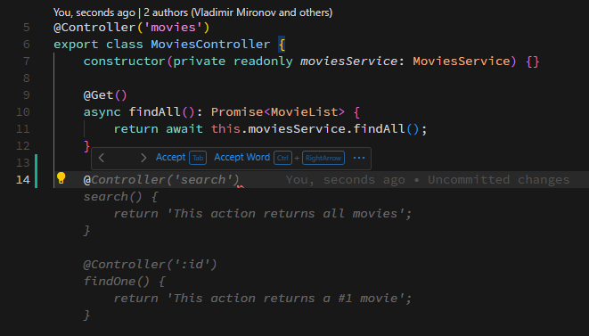
Галлюцинации

Slide 38
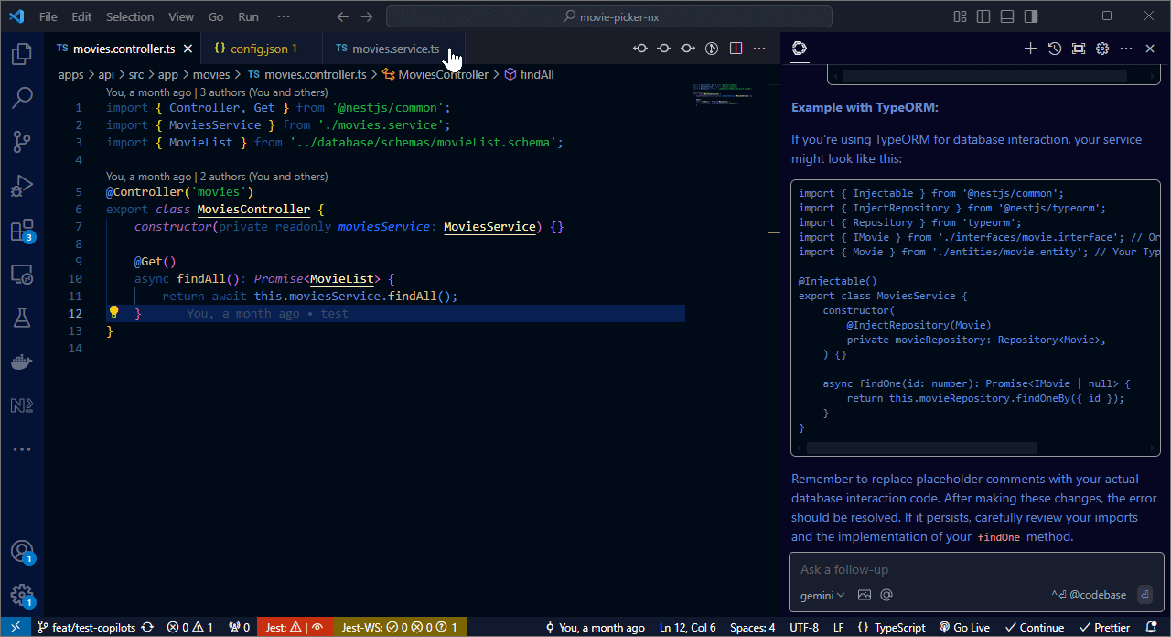

Slide 39
Инструменты FIM
SuperMaven – Бесплатный, быстрый
GitHub Copilot
Continue.dev – расширение для VSCode и JetBrains, работает с разными моделями, в том числе, локальными. (Модели устанавливаются отдельно)
Также встроены в редакторы
Cursor
Windsurf

Slide 40

Агенты
Агент – это система, получающая данные о состоянии процессов через внешние инструменты и способная использовать внешние инструменты для управления этими процессами.

Slide 41
Aider
«Интеллектуальная система парного программирования в терминале»
Создаёт карту репозитория и использует её при работе.
Может редактировать несколько файлов одновременно.
Работает с Git. Автоматически создаёт Git commit.
Может использовать различные модели, как локальные, так и удалённые.
Имеет «режим архитектора», где может сам выбирать файлы для чтения и предлагать готовые решения.

Slide 42
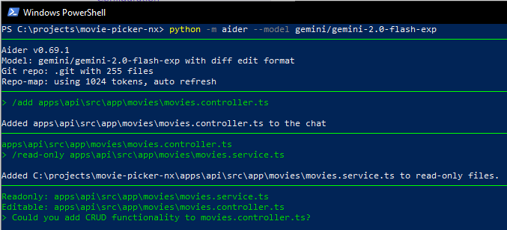
Aider - запрос

Slide 43
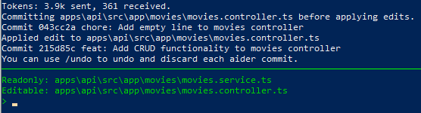
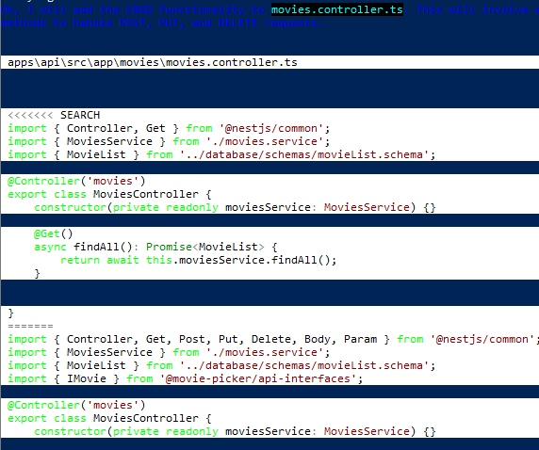
Aider - ответ

Slide 44
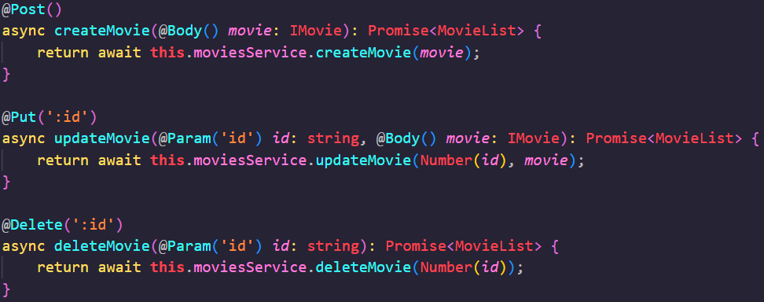
Aider - результат

Slide 45
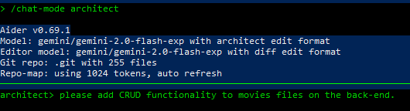
Aider – Architect mode - запрос

Slide 46
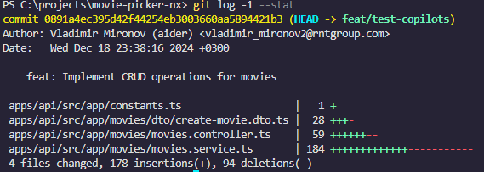
Aider – Architect mode - результат

Slide 47
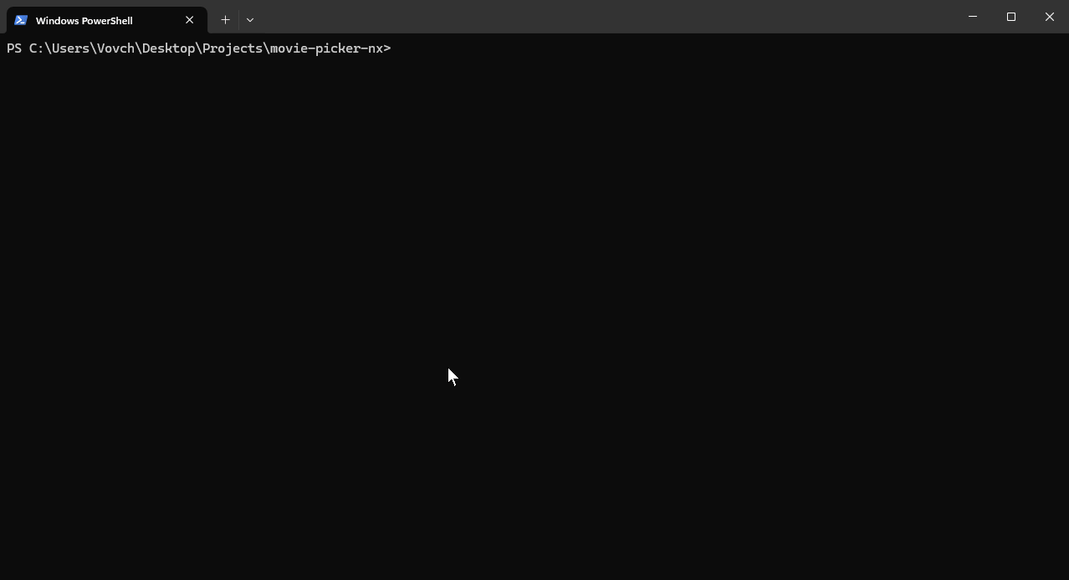

Slide 48
Windsurf
Редактор на основе VS Code.
Умеет то же что Aider*, но с графическим интерфейсом.
*Не делает коммиты.
Встроенное автодополнение.
Умеет выполнять команды в терминале, проверять результат их выполнения.
Работает пока не достигнет поставленной цели. Использует самопроверку.
Стоит денег, имеет ограничение по количеству запросов в месяц, запросы можно докупать.
Недоступен из России (без средств обхода ограничений).

Slide 49

Windsurf

Slide 50


Windsurf

Slide 51


Slide 52
Cline
Расширение для VS Code.
Бесплатный.
Работает как с локальными, так и с удалёнными моделями.
При наличии у модели возможности – разрешает отсылать скриншоты и использовать виртуальный браузер для автоматизированной проверки результатов, включая имитацию курсора мыши и ввода с клавиатуры.
Имеет возможность интегрироваться с различными инструментами.
Можно использовать с бесплатными моделями, например Gemini Flash 2.0. Что делает систему, которая пишет за вас код, абсолютно бесплатной.
Хорошо работает только с моделями большими и красивыми (Claude 3.5 Sonnet, GPT-4O и т.д.).

Slide 53



Cline

Slide 54


Cline

Slide 55

Cline

Slide 56


Slide 57
Bolt.new
Создание и/или редактирование приложений целиком.
Пока что начинает глючить после нескольких запросов.
Не справляется со сложными проектами/задачами.

Slide 58

Bolt.new

Slide 59

Bolt.new

Slide 60
GPT-Pilot (Pythagora)
Создаёт план будущего приложения (или его изменения)
Разбивает задачи на эпики, таски и сабтаски и последовательно исполняет их.
Требует человека для проверки результата. Пока что.
Имеет бесплатную версию (пока только для терминала).
Имеет платную версию, которая работает плагином в VS Code.
Медленный. Глючит. Подойдёт для тех, кто не умеет программировать. Или чтобы работала над чем-то в фоне.

Slide 61


Pythagora, пример работы

Slide 62
Devin
Интегрируется в мессенджеры.
Интегрируется в GitHub.
Реагируется на сообщения в чате и комментарии в GitHub внутри merge request.
Стоит $500 в месяц.
Глупый и глючный. С задачами не справляется. Пока что.

Slide 63
Запуск локально
Инструменты:
Ollama – бесплатный инструмент для запуска сервера с LLM. Можно общаться с LLM из командной строки.
LM Studio – бесплатная, имеет графический интерфейс, много настроек, умеет RAG.
Обратить внимание на:
Квантизация – сжатие модели для уменьшения объёма потребляемой памяти. Сжатие до 4-х бит на вес обычно считается приемлемым.
Размер модели (количество параметров) – в целом размер модели, как правило, напрямую влияет на качество результата. Но есть и исключения - новые маленькие модели, как правило, работают лучше старых и больших.
Видеокарты – позволяют моделям работать намного быстрее. Чем больше объём видеопамяти – тем большую модель можно запустить средствами видеокарты (графического чипа).

Slide 64

Ollama

Slide 65

Ollama

Slide 66


Ollama

Slide 67


LM Studio

Slide 68
Как использовать?
Можно подключить Continue.dev, Aider, Cline или GPT-Pilot к Ollama (и, возможно, LM Studio).
Для кода использовать Qwen-Coder 2.5.1 (или 2.5).
Общего назначения – Llama 3.2.
На русском языке – T-lite или T-pro.
Чем больше модель – тем большие задачи можно давать. Маленьким – изменение одной или нескольких строк, побольше – использование в Continue.dev или Aider с файлами, большие и умные (32b+, большое контекстное окно) – в Cline и GPT-Pilot.

Slide 69
Как выбрать модель?
Для кода использовать Qwen-Coder 2.5.1 (или 2.5).
Общего назначения – Llama 3.3, Llama 3.2.
На русском языке – T-lite или T-pro.
FIM – Qwen-coder или Starcoder 3b.

Slide 70
Как попробовать?
idx.google.com – бесплатно, доступно из России, онлайн редактор с ИИ
mistral.ai – Чат, бесплатный, доступен из России, также доступен бесплатный API.
proxyapi.ru и его аналоги – доступ к API из России. Подходит для подключения Continue.dev, Aider, Cline и т.д.. Дорого.
chatru.net и аналоги – доступ к иностранным чатам с LLM, которые заблокировали Россию. Большая часть - платно.
Средства обхода блокировок + иностранная карта (напр. Ininal)?

Slide 71
Что лучше?
https://lmarena.ai/?leaderboard
https://aider.chat/docs/leaderboards/
https://www.swebench.com/

Slide 72
Новости
https://t.me/denissexy
https://t.me/ppprompt
https://t.me/neurogen_news
https://t.me/ai_newz

Slide 73
Чего ждать в будущем?
Расширение возможностей нейросетей. Улучшение качества выполнения задач и сложности выполняемых задач. Как для проприетарных, так и open-source моделей.
Интеграцию со всё большим количеством инструментов - чаты, репозитории кода, персональные компьютеры.
Удешевление работы ИИ.

Slide 74


Slide 75
Прогнозы
ИИ заменит программистов. И не только их. Вопрос только в том, когда.
Front-end вымрет первым и будет заменён ИИ.
Тот, кто не изучает работу с ИИ останется без работы первым.

Slide 76

Конец
близок

Slide 77

Заключение
Ада Лавлейс
Подобно тому, как Жаккардов ткацкий станок может ткать цветы и листья, аналитическая машина способна создавать алгебраические формулы, а в перспективе — писать музыку, писать картины — и укажет «науке такие пути, какие нам и не снились»

Slide 78

Заключение
«Я представляю себе такое будущее, в котором мы будем для роботов тем, чем сейчас являются собаки для людей»
- Клод Шеннон

Slide 79
Инструменты из презентации
https://chatgpt.com/
https://claude.ai/new
https://mistral.ai/
https://aistudio.google.com/
https://www.continue.dev/
https://console.yandex.cloud/folders/b1gvg4g49j1tnt9aefrt/foundation-models/chat
https://giga.chat/

Slide 80
Инструменты из презентации
https://huggingface.co/t-tech
https://www.perplexity.ai/
https://www.phind.com/
https://you.com/
https://ai-sara.fly.dev/
https://supermaven.com/
https://github.com/features/copilot

Slide 81
Инструменты из презентации
https://www.cursor.com/
https://codeium.com/windsurf

Slide 82
Спасибо за внимание!
Презентация
Я

